Slide 1

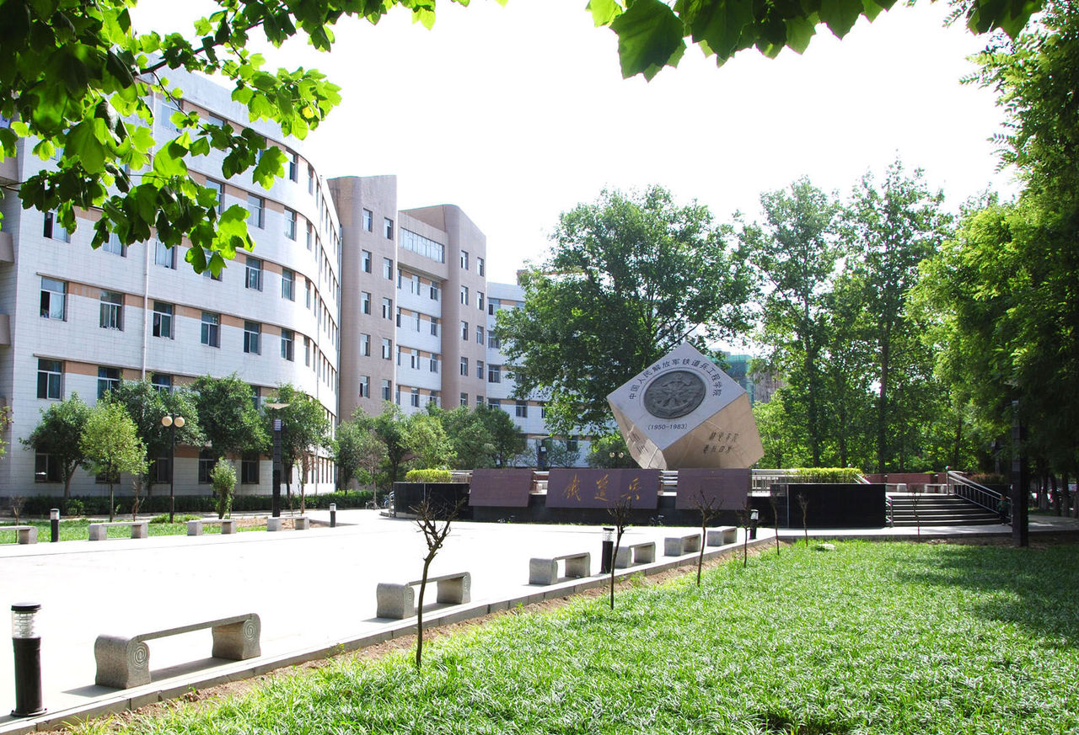




概率论与数理统计

Slide 2
第四章 数学期望和方差
本章概述
前面讨论了随机变量的分布函数，我们看到分布函数能够完整地描述随机变量的统计特征。但在一些实际问题中，不需要去全面考察随机变量的变化情况，而只需知道随机变量的某些特征，因而并不需要求出它的分布函数. 本章将介绍随机变量的常用数字特征：数学期望、方差、相关系数和矩.

Slide 3
本章教学内容与计划
本章内容需要4学时
1. 随机变量数学期望和基本性质（2学时）；
2. 随机变量的方差和基本性质，随机变量函数的数学期望和方差（2学时）.

Slide 4
第14讲 数学期望
教学目的：掌握数学期望的定义、性质与计算.
教学重点：数学期望的定义与计算.
教学难点：函数的数学期望.
教学方法：讲授.
教学时数：2课时.

Slide 5
本讲主要内容
数学期望的定义
随机变量函数的数学期望
数学期望的性质

Slide 6
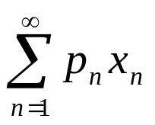
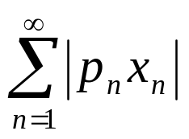
一、数学期望的定义
1. 离散型随机变量的数学期望
引例 掷一枚骰子，掷出第i面得i分，某人掷了n次，求其所得的平均分 ．
定义1 设离散型随机变量的分布律P{X=x_{n}}=p_{n} n=1,2,…
若级数 绝对收敛，则称 为R.V.X的数学期望或平均值（简称期望或均值），记作E(X)或EX；当 发散时，称R.V.X的数学期望不存在。

Slide 7
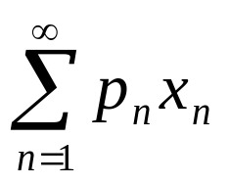

注1 数学期望实际上是对x₁,x₂,…,x_{n},…的加权平均 ．
注2 只有 绝对收敛，E(X)才存在 ．
例1 设R.V.X服从(0-1)分布，求EX.
例2 设 ，求EX.

Slide 8
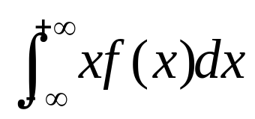

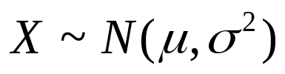
2. 连续型随机变量的数学期望
定义2 设连续型随机变量X的分布密度为f(x)，若 绝对收敛，则称其为X的数学期望.记作EX. 当 发散时， X的数学期望不存在.
例3 设 ，求EX.
例4 设 ，求EX.

Slide 9
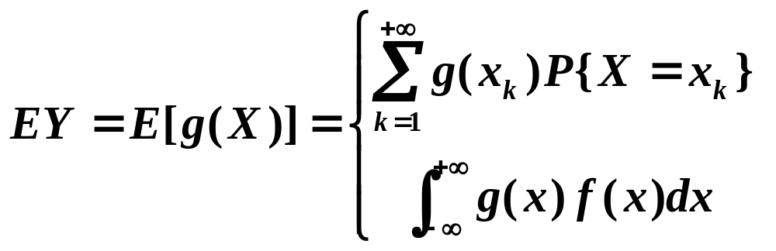
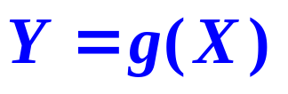
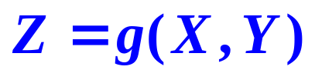
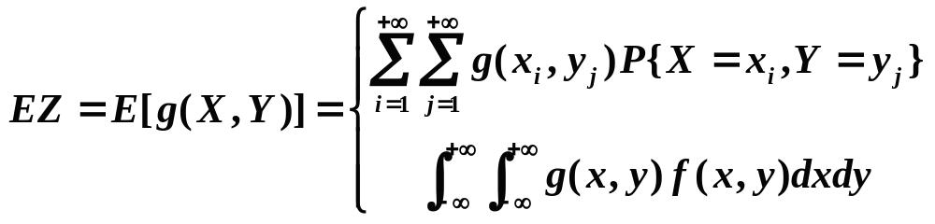
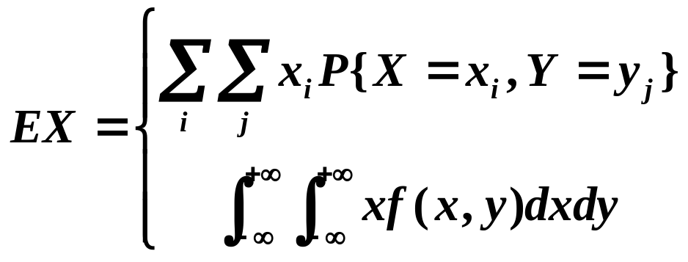

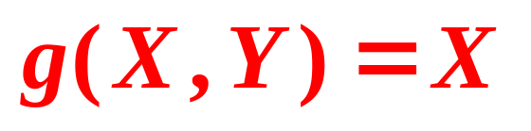
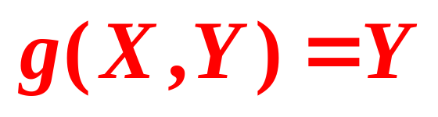
二、随机变量函数的数学期望
离散型
连续型
离散型
连续型

Slide 10

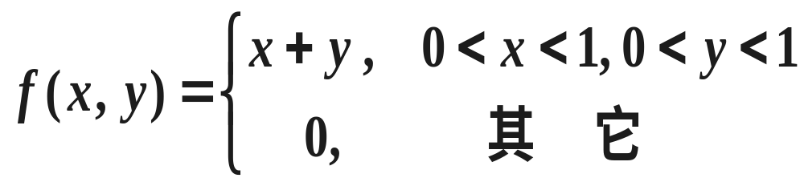
例5 设 X 的分布律为
X 0 1 2
P 1/2 1/4 1/4
求 E(X²+2).
例6 设随机变量X服从(0, π)上的均匀分布，Y=sin X, 求EY.
例7 设 的联合密度函数为
求 EXY.

Slide 11
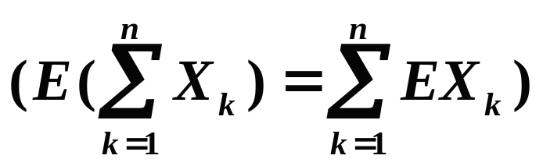
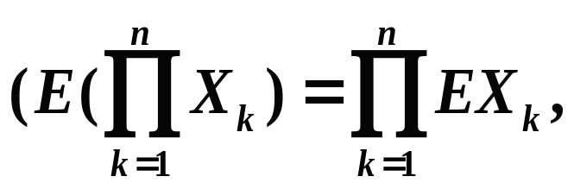
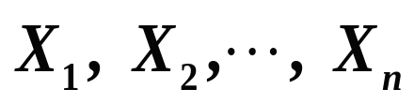
三、数学期望的性质
性质1 EＣ= Ｃ
(C——Constant)
性质2 E(kX) = k EX
性质3 E(X+Y) = EX + EY
性质4 EXY=EX EY
当 X 与 Y 独立时，
独立）

Slide 12
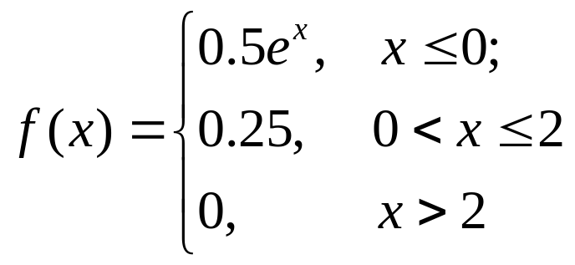
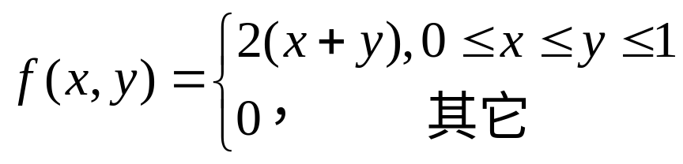
例8 设X₁, X₂, …, X_{n}相互独立且服从0-1分布，则由再生性，X₁+X₂+…+X_{n}服从二项分布，求该二项分布的期望.
例9 设X的分布密度如下所示，求EX.
例10 设(X, Y)的联合密度函数如下所示，求EXY.

Slide 13
常用分布的数学期望
p
0-1 分布 B(1, p):
np
二项分布 B(n, p):
泊松分布 P(λ) :
λ
均匀分布 U(a, b) :
(a+b)/2
指数分布 π(λ) :
1/λ
μ
正态分布 N(μ, σ²) :

Slide 14

四、小结
1. 理解数学期望的概念；
2. 掌握数学期望性质和计算，掌握常见分布的数学期望.
作业：P76--1,3,5,9
选做P76--7,8

